Slide 1



Slide 2
Año 2012
$82 billones perdidos USA
abandono compras online
(por mal soporte)
64% se van a la competencia
* Adobe 2012 Annual Report

Slide 3




OPERADOR
DE
SOPORTE
CLIENTE
EL LENGUAJE ES LA BARRERA

Slide 4
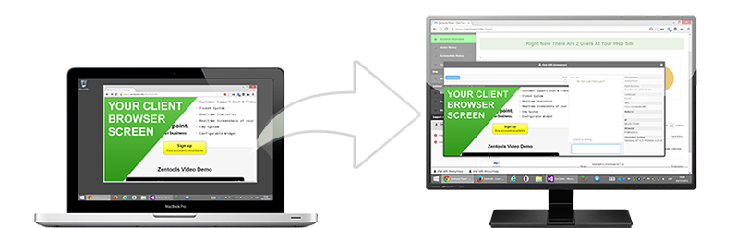
CO-BROWSING
OPERADOR
DE
SOPORTE
CLIENTE
AMBOS VEN LO MISMO
EL OPERADOR CONTROLA LA SESION

Slide 5


Slide 6

Soporte online
Análisis de comportamiento
Estudios de usabilidad
Tests de Desarrollo Web
Patent Pending en USA

Slide 7



RETOS
AZURE
CLOUD COMPUTING
C#
GITHUB
AGILE
JAVA
JAVASCRIPT
OOP
HTML5 (BLEEDING EDGE)
HIGH AVAILABILITY CACHE
MONGODB
OBJECTIVE C
SOMOS
EARLY ADOPTERS
NOSQL

